Slide 1

TEMAT 27:
Organizacja akcji ratownictwa technicznego na szlakach komunikacyjnych
SZKOLENIE PODSTAWOWE STRAŻAKÓW RATOWNIKÓW OSP
autor: Łukasz Grzymkowski

Slide 2

MATERIAŁ NAUCZANIA
Elementy organizacji akcji ratownictwa technicznego na drogach;
Rozpoznanie i zabezpieczenie działań ratownictwa drogowego;
Wyznaczenie strefy zagrożenia;
Zabezpieczenie ratowników i poszkodowanych;
Działania ratownicze. Zakończenie działań.
Czas: 1T

Slide 3
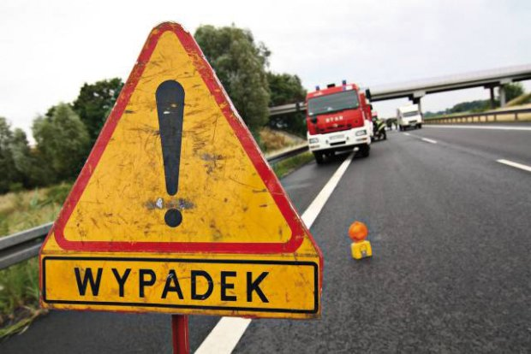
Wstęp
Prezentacja obejmuje poszczególne tematy z zakresu organizacji akcji ratownictwa technicznego:
organizacja terenu akcji;
rozpoznanie podczas zdarzeń na drodze;
stabilizacja pojazdu;
określenie i oznakowanie strefy zagrożenia;
działania ratownicze;
zabezpieczenie poszkodowanych podczas działań;
Zdjęcie 1

Slide 4
Schemat postępowania podczas zdarzenia
WYPADEK DROGOWY
DOJAZD DO MIEJSCA ZDARZENIA
ROZPOZNANIE SYTUACJI
ZABEZPIECZENIE TERENU DZIAŁAŃ
DZIAŁANIA RATOWNICZE
ZAKOŃCZENIE DZIAŁAŃ
Zdjęcie 1

Slide 5
Organizacja terenu akcji
Podczas dojazdu do miejsca zdarzenia uzyskać informacje o zdarzeniu z odpowiedniego stanowiska kierowania o:
rodzaju zdarzenia (zderzenie pojazdów, pożar, wyciek substancji itp.),
ilości osób poszkodowanych,
ilości i rodzaju pojazdów uczestniczących w zdarzeniu (samochody osobowe, ciężarowe, specjalne itp.),
ładunku przewożonym przez pojazdy biorące udział w wypadku.
Zdjęcie 1

Slide 6
Organizacja terenu akcji
Ustawienie pojazdów pożarniczych:
w odległości bezpiecznej,
pierwszy pojazd od strony najazdowej,
zapewnić bezpieczne wysiadanie i dostęp do sprzętu załodze,
zapewnić możliwość dojazdu innych służb,
pojazdy ustawić z włączonym oświetleniem pojazdu i alarmowym ale bez sygnalizacji dźwiękowej.
Zdjęcie 1

Slide 7
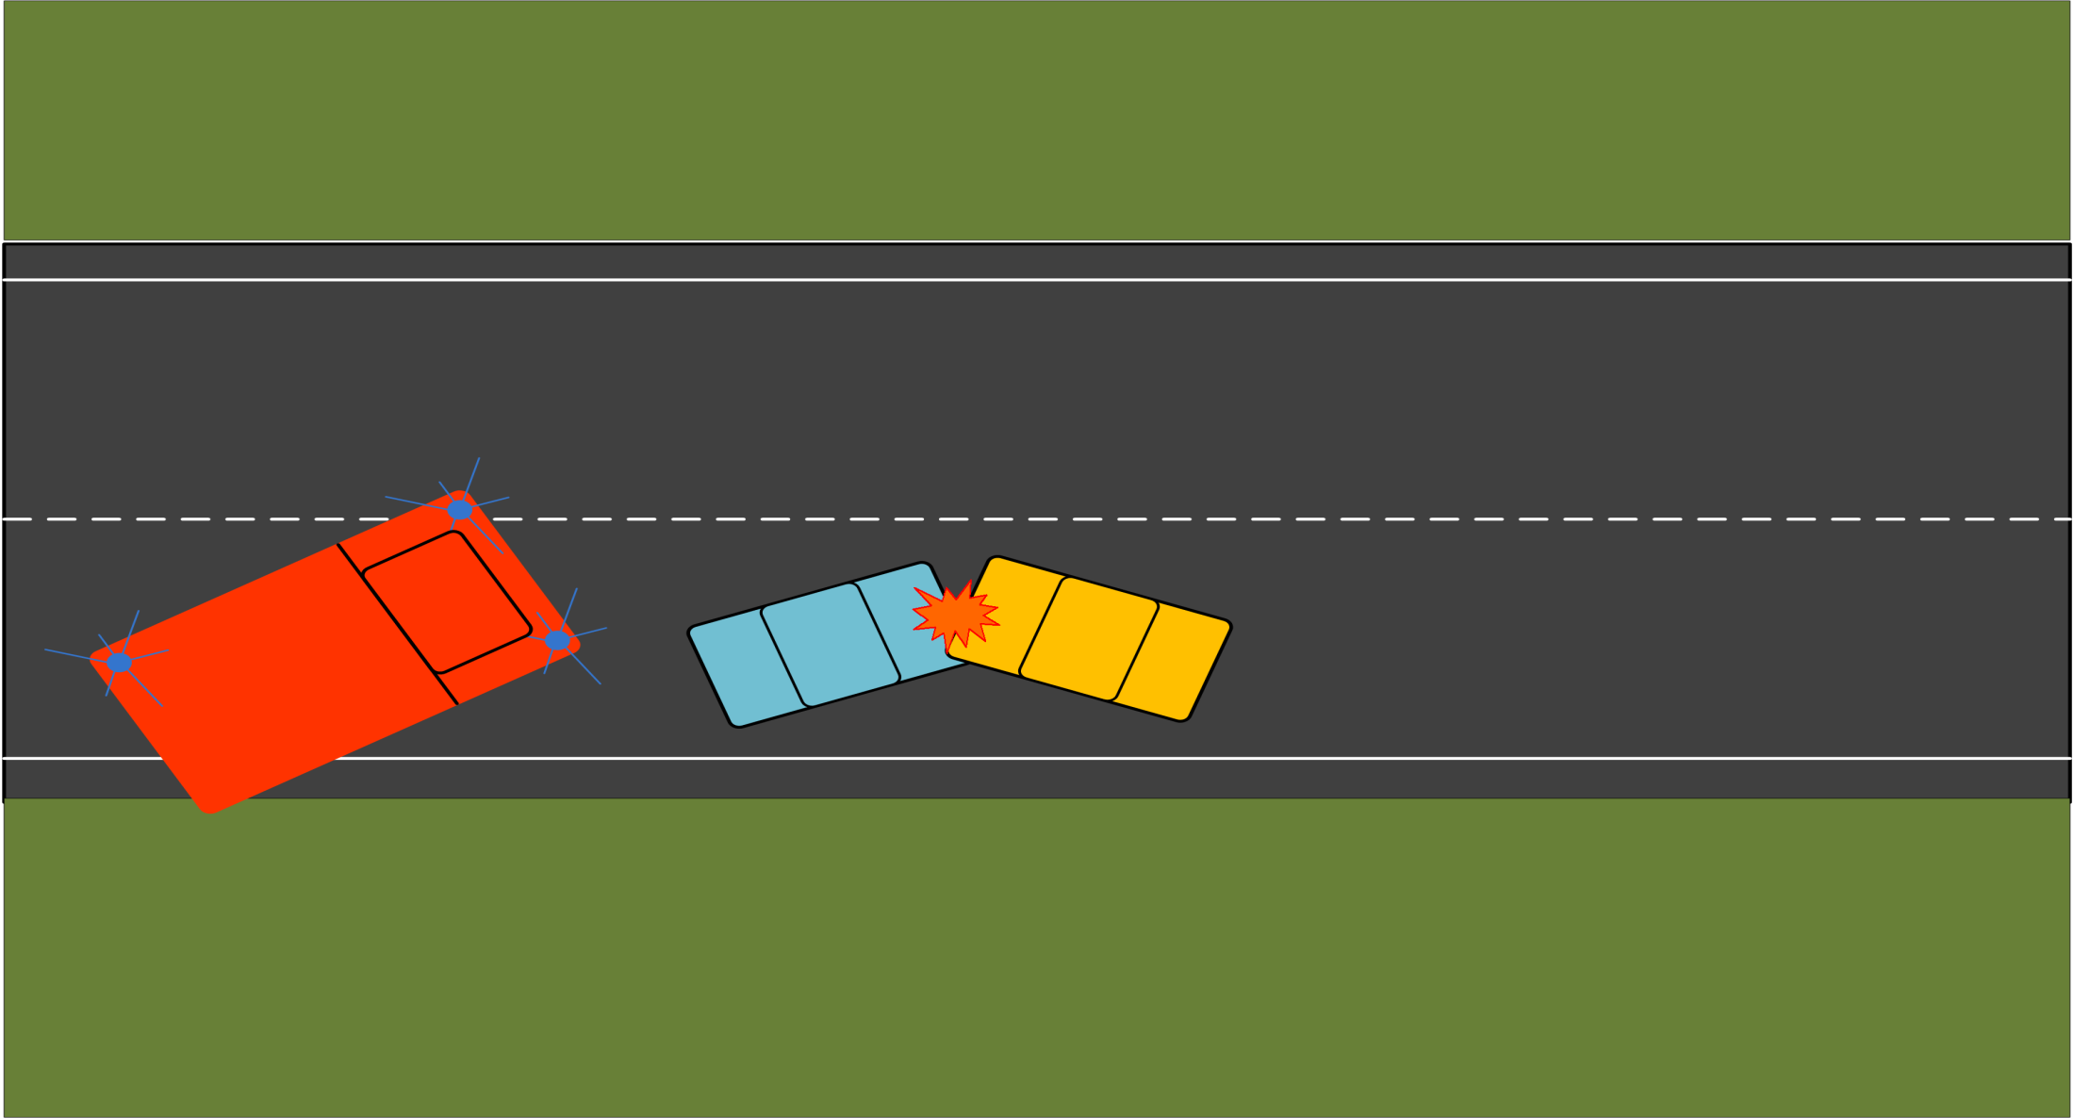
Organizacja terenu akcji
Przykład ustawienia pojazdu pożarniczego
Zdjęcie 1

Slide 8
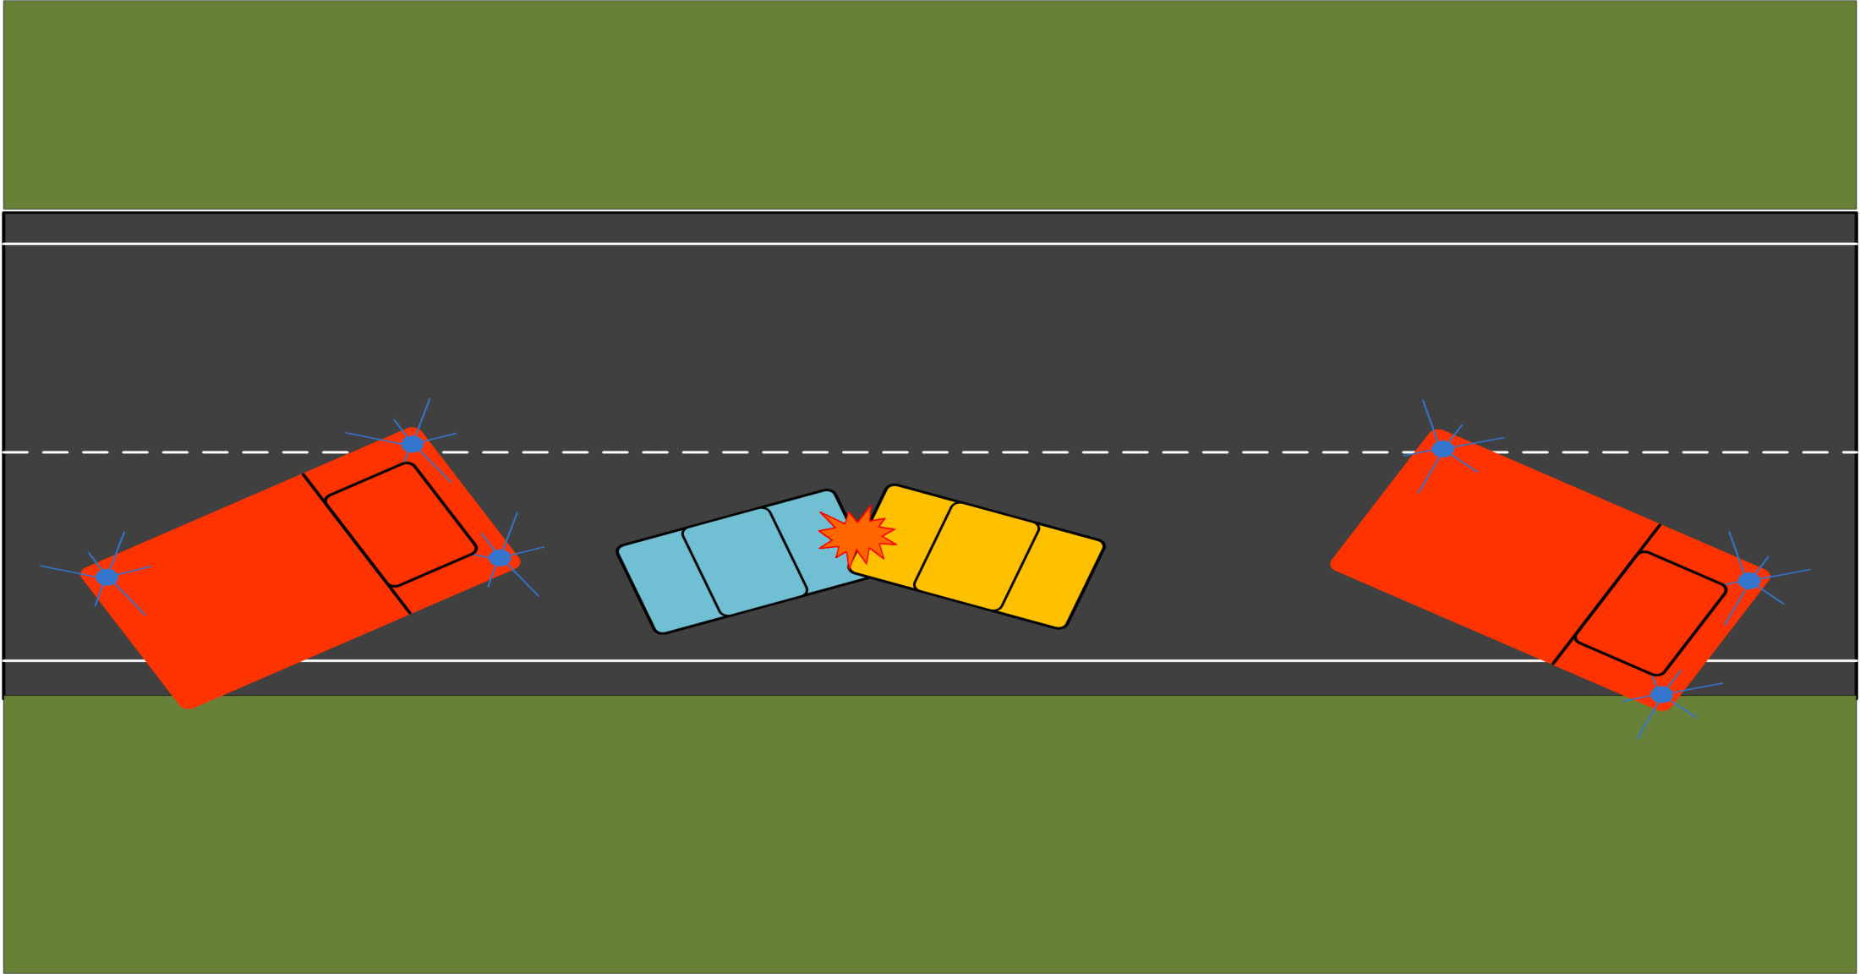
Organizacja terenu akcji
Przykład ustawienia pojazdów pożarniczych
Zdjęcie 1

Slide 9
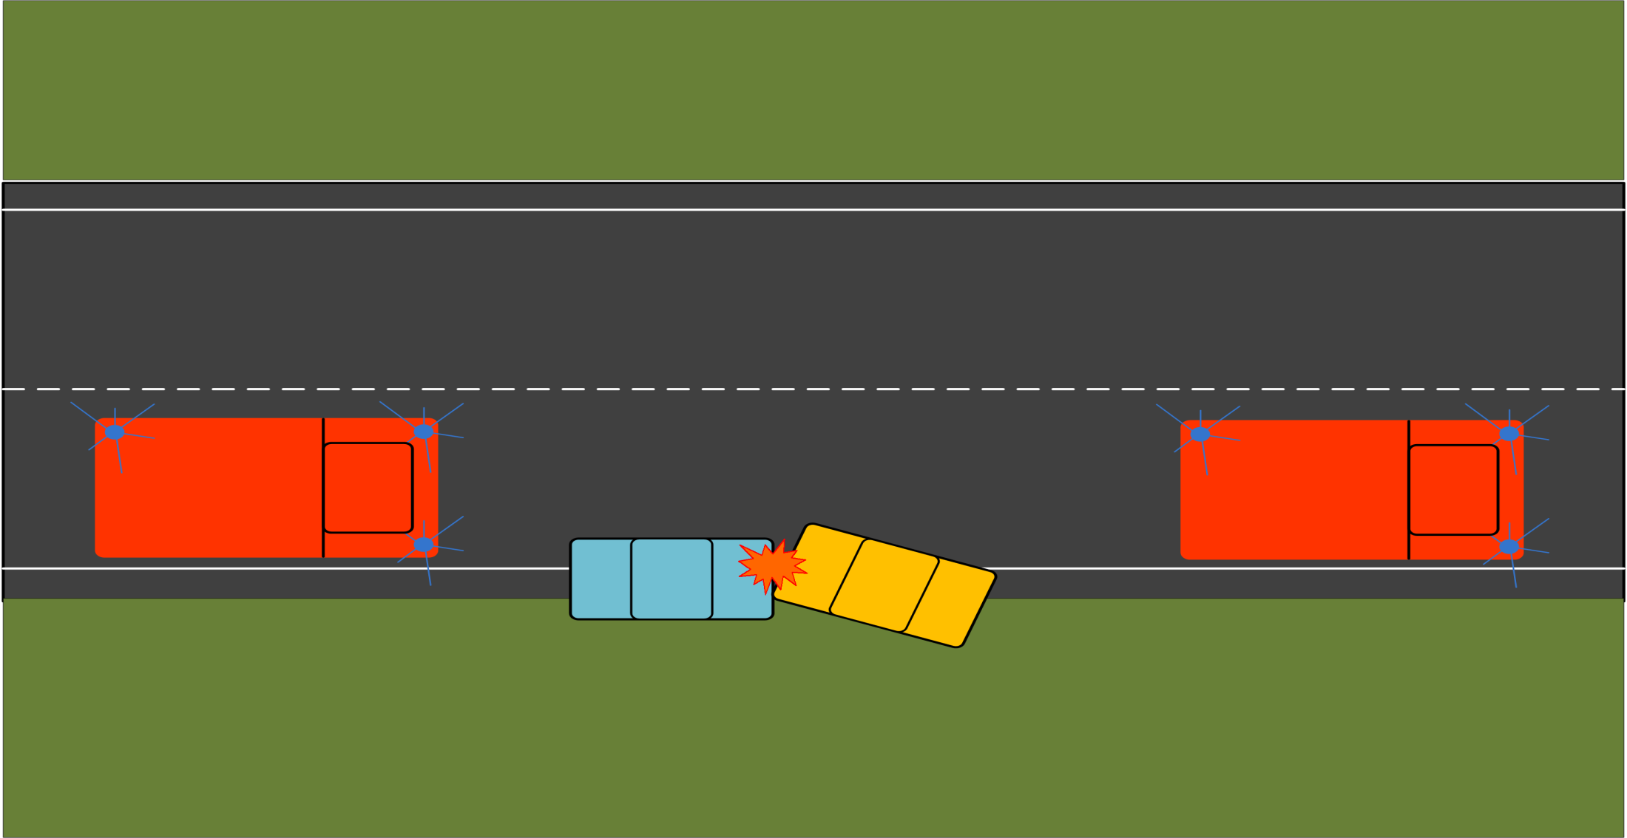
Organizacja terenu akcji
Przykład ustawienia pojazdów pożarniczych
Zdjęcie 1

Slide 10
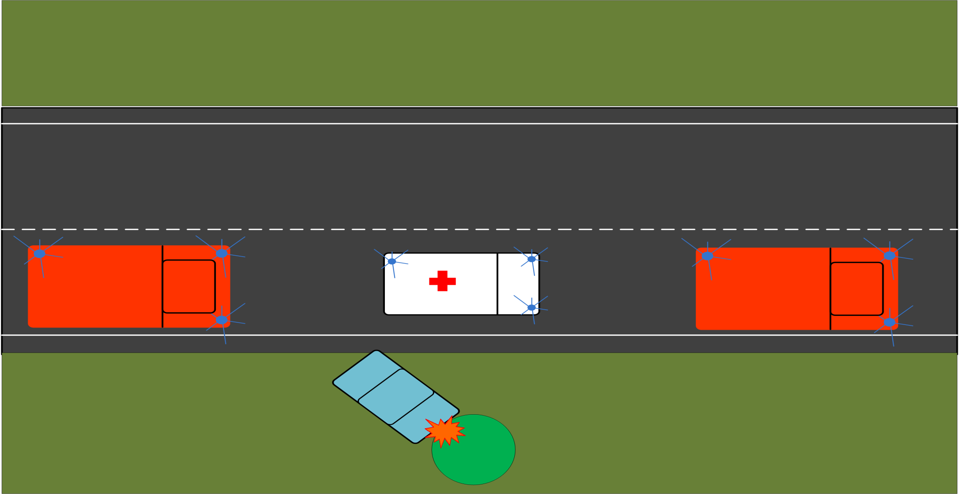
Organizacja terenu akcji
Przykład ustawienia pojazdów pożarniczych
Zdjęcie 1

Slide 11
Organizacja terenu akcji
Elementy organizacji terenu akcji
pojazdy uczestniczące w wypadku,
pojazdy ratownicze (PSP, OSP),
techniczne środki oznakowania i zabezpieczenia terenu działań,
pole składowania sprzętu ratowniczego,
pole składowania części,
strefa udzielania pomocy medycznej i oczekiwania,
miejsce ustawienia służb medycznych.
Zdjęcie 1

Slide 12
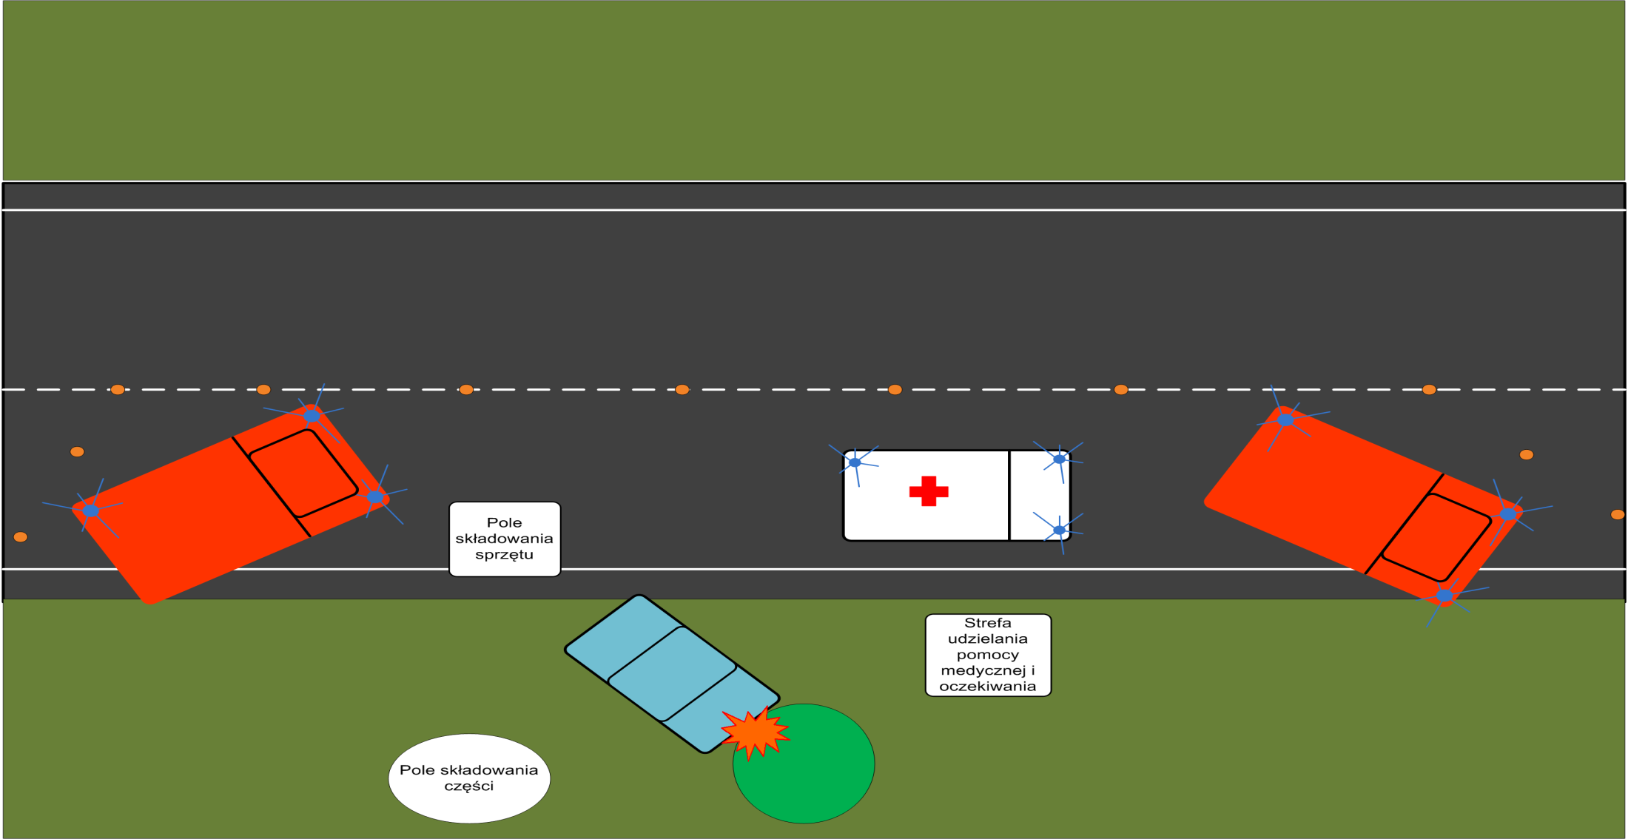
Organizacja terenu akcji
Elementy organizacji terenu akcji
Zdjęcie 1

Slide 13
Rozpoznanie
ROZPOZNANIE
WSTĘPNE
WŁAŚCIWE
Realizowane jest w pierwszym etapie działań
Realizowane jest w trakcie prowadzenia właściwych działań ratowniczych
Zdjęcie 1
MELDUNEK
DO SK KP/KM

Slide 14
Rozpoznanie
CELE ROZPOZNANIA WSTĘPNEGO
Ustalenie rodzaju pojazdów uczestniczących w wypadku
Rozpoznanie zagrożeń
Ustalenie miejsca rozlokowania sił ratowniczych
pojazdy osobowe,
pojazdy ciężarowe,
pojazdy specjalne,
motocykle,
pożar
widoczne pary i obłoki w miejscu zderzenia,
miejsce zdarzenia np.: skrzyżowanie, przejazd kolejowy, rzeka, itp.
ustawienie pojazdów ratowniczych,
zabezpieczenie miejsca zdarzenia.
Zdjęcie 1

Slide 15
Rozpoznanie
Po dojeździe na miejsce zdarzenia należy ustalić:
jakie i ile pojazdów bierze udział w zdarzeniu,
ile osób podróżowało pojazdami,
ile osób odniosło rany i w jakim są stanie,
dokładne miejsce zdarzenia,
jakie są zagrożenia dla osób poszkodowanych i ratowników,
jakie służby ratownicze są na miejscu, a jakie będą potrzebne.

Slide 16
Stabilizacja pojazdów
Celem wykonania stabilizacji pojazdu jest minimalizacja ruchów pojazdu, które mogą mieć negatywny wpływ na uwięzionych w nim ludzi.
Stabilizację pojazdu wykonujemy w taki sposób, aby w jak najmniejszym stopniu przemieszczać pojazd stabilizowany, a po wykonaniu był on na tyle stabilny, żeby nie przemieszczał się nawet podczas działań ratowniczych.

Slide 17
Stabilizacja pojazdów
Niedopuszczalne jest przewracanie pojazdu z boku na koła, bądź z dachu na bok i koła z osobami poszkodowanymi wewnątrz auta.
Przed przystąpieniem do stabilizacji należy zwrócić uwagę na:
obecność osób poszkodowanych wewnątrz pojazdu,
pozycję pojazdu (samochód na kołach, na boku, na dachu),
miejsce zdarzenia (skarpa, rów, teren podmokły, itp.),
rodzaj prowadzonych działań ratowniczych.

Slide 18
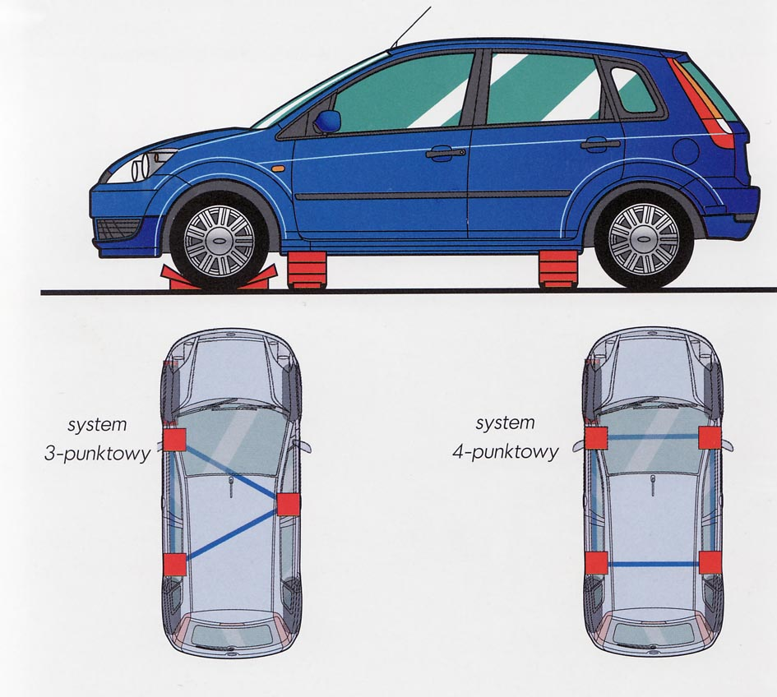
Stabilizacja pojazdów

Slide 19
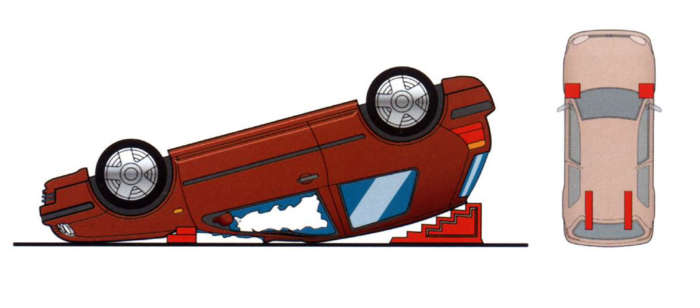
Stabilizacja pojazdów
Pojazd leżący na dachu

Slide 20
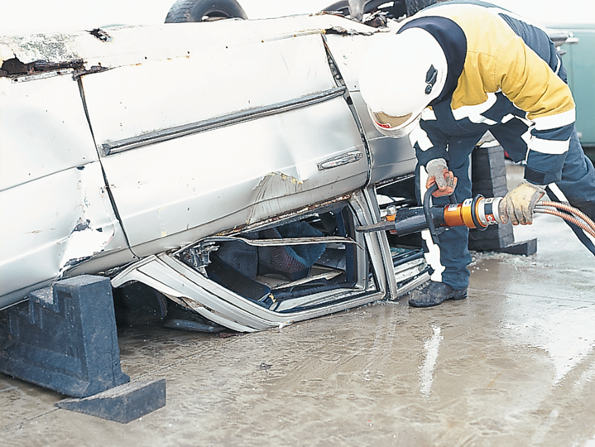
Stabilizacja pojazdów
Zdjęcie 2 Stabilizacja pojazdu na dachu

Slide 21
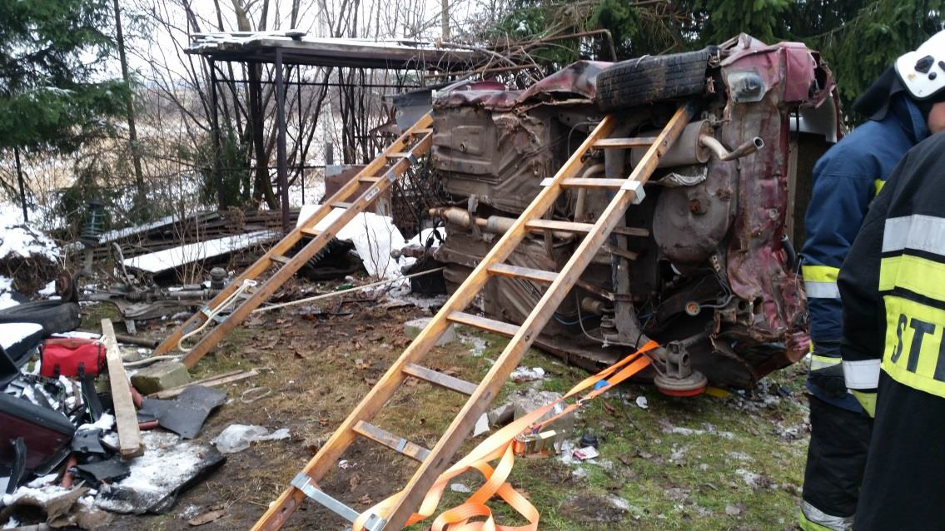
Stabilizacja pojazdów
Stabilizacja pojazdu na boku za pomocą drabin nasadkowych
Zdjęcie 3 Stabilizacja pojazdu na boku za pomocą drabin nasadkowych

Slide 22
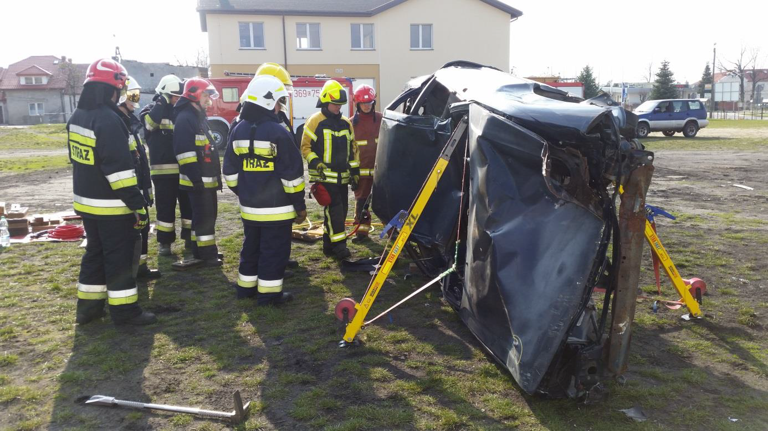
Stabilizacja pojazdów
Zdjęcie 4 Stabilizacja pojazdu na boku za pomocą podpór do szybkiej stabilizacji

Slide 23
Oznakowanie miejsca zdarzenia
Oznakowanie i zabezpieczenie terenu działań powinno zapewnić bezpieczeństwo ratownikom, poszkodowanym, innym uczestnikom drogi oraz osobom postronnym.

Slide 24
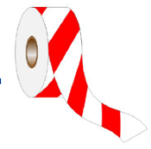


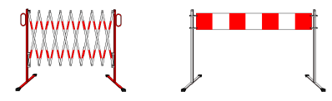
Oznakowanie miejsca zdarzenia
Do oznakowania i zabezpieczenia terenu akcji wykorzystujemy:
Pojazdy ratownicze,
Znaki ostrzegawcze,
Pachołki,
Lampy pulsacyjne,
Taśmę ostrzegawczą,
Płotki,
Uprawnienie do kierowania ruchem drogowym.

Slide 25
Działania ratownicze
Działania ratownicze obejmują:
Zabezpieczenie i oznakowanie miejsca zdarzenia,
Stabilizację pojazdów,
Udzielenie pomocy medycznej poszkodowanym,
Uwolnienie i ewakuację poszkodowanych z pojazdów,
Gaszenie pojazdów,
Usuwanie rozlewów cieczy ropopochodnych i płynów eksploatacyjnych,

Slide 26
Działania ratownicze
Zagrożenia dla ratowników podczas działań ratowniczych:
pożar, wybuch,
rozlewy paliwa,
inni użytkownicy drogi,
ładunek przewożony,
osoby postronne,
zła organizacja działań ratowniczych,
nieprzestrzeganie zasad BHP,
niestabilność uszkodzonego pojazdu,

Slide 27
Działania ratownicze
Zagrożenia dla ratowników podczas działań ratowniczych cd.:
obrażenia u osób poszkodowanych,
ostre krawędzie,
poduszki bezpieczeństwa w pojazdach,
kwas akumulatorowy,
naprężone elementy,
porażenie prądem podczas zdarzeń z pojazdami hybrydowymi i elektrycznymi oraz zerwanymi liniami energetycznymi,
instalacja gazowa w pojazdach.

Slide 28
Działania ratownicze
Zasady bezpiecznego prowadzenia działań ratowniczych
pojazdy należy rozmontować tylko w niezbędnym zakresie,
brak lub nieprawidłowe wykonanie stabilizacji pojazdu może prowadzić do załamania elementów konstrukcyjnych pojazdu,
przed przystąpieniem do usuwania drzwi pojazdu należy usunąć szyby,
usuwając drzwi przednie, należy pamiętać o zamknięciu drzwi tylnych co ma na celu wzmocnienie konstrukcji pojazdu,
po odgięciu dachu należy go zabezpieczyć linką do stałych elementów pojazdu,
odcinane elementy gromadzić w polu składowania części,
ratownik obsługujący urządzenia powinien być wyposażony w środki ochrony osobistej.

Slide 29
Zakończenie działań
Zabezpieczenie poszkodowanych
Poszkodowani samodzielnie opuszczają pojazd
Poszkodowani nie są w stanie samodzielnie opuścić pojazdu
Zabezpieczenie poszkodowanych
Zastosowanie odpowiedniej techniki uwalniania
Przekazania poszkodowanych służbom medycznym

Slide 30
Zakończenie działań
Zabezpieczenie poszkodowanych
Kontrola stanu poszkodowanych
Podtrzymanie funkcji życiowych
Przekazanie poszkodowanych służbom medycznym
Zaopatrzenie medyczne
Zabezpieczenie przed utratą ciepła
Wsparcie psychiczne

Slide 31
BIBLIOGRAFIA
Ratownictwo techniczne podczas wypadków z udziałem samochodów ciężarowych. Tłumaczenie: J. Kielin. Fundacja Edukacja i Technika Ratownictwa. Warszawa 2006
M. Schroeder: Wypadki w komunikacji drogowej. Fundacja Edukacja i Technika Ratownictwa.
B. Morris: Techniki ratownictwa drogowego Holmatro. Podręcznik technik ratownictwa drogowego i zastosowanie narzędzi ratowniczych. Delta Service, Zielonka 2004.
R. Wolański: Ratownicza technika siłowa. SA PSP, Kraków 1999.
K. Bartoszak – „Ratownictwo w transporcie drogowym”
Pobrano 18.02.20016 z www.os-psp.olsztyn.pl
Pobrano 18.02.20016 z www.os-psp.olsztyn.pl

Slide 32
INDEKS MATERIAŁÓW POBRANYCH Z INTERNETU
Zdjęcie 1: Pobrano 17.03.2016 z www.osp.malyn.pl
Zdjęcie 2: Pobrano 17.03.2016 z „Szkolenie z zakresu ratownictwa technicznego dla strażaków ratowników OSP – organizacja akcji ratownictwa technicznego na drogach” Jacek Gawroński
Zdjęcie 3: Pobrano 17.03.2016 z „Ratownictwo techniczne” Paweł Karabin, Rafał Podlasiński
Zdjęcie 4: Pobrano 17.03.2016 z „Ratownictwo techniczne” Paweł Karabin, Rafał Podlasiński
Pobrano 18.02.20016 z www.os-psp.olsztyn.pl
Pobrano 18.02.20016 z www.os-psp.olsztyn.pl

